Slide 1


Unitat 06
El mercat de treball

Slide 2

En aquesta unitat aprendreu:
1. El mercat de treball
2. Productivitat i salaris
3. L’atur
4. Estadístiques d’ocupació
5. Les polítiques d’ocupació
6. Evolució del mercat laboral

Slide 3
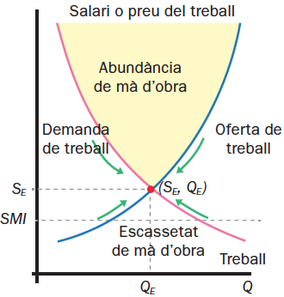
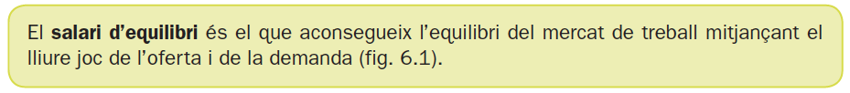
El mercat de treball
Productivitat i salaris
L’atur
Estadístiques d’ocupació
Les polítiques d’ocupació
Evolució del mercat laboral
L’oferta i la demanda de treball
L’oferta de trabajo depèn de:
característiques de la població
Nivell de salaris
La demanda de reball depèn de:
Preu del bé
Productivitat
Nivell dels salaris

Slide 4
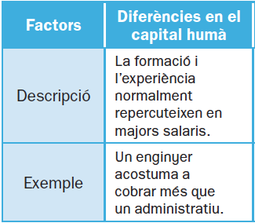
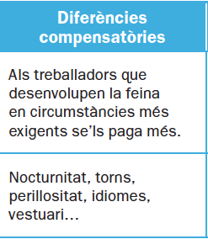
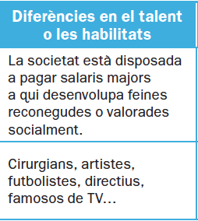
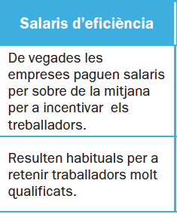
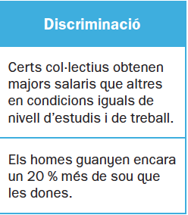
El mercat de treball
Productivitat i salaris
L’atur
Estadístiques d’ocupació
Les polítiques d’ocupació
Evolució del mercat laboral
L’imperfecte mercat de treball
La intervenció del mercat de treball:
Salari Mínim Interprofessional (SMI)
Salaris mínims
El treball és un bé diferenciat

Slide 5


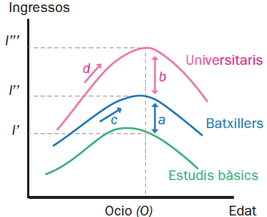
El mercat de treball
Productivitat i salaris
L’atur
Estadístiques d’ocupació
Les polítiques d’ocupació
Evolució del mercat laboral
El capital humà
Factors que repercuteixen sobre la productivitat dels treballadors:
• Capital humà • Béns de producció • Avenços tecnològics
Ingressos i nivell d’estudis:

Slide 6
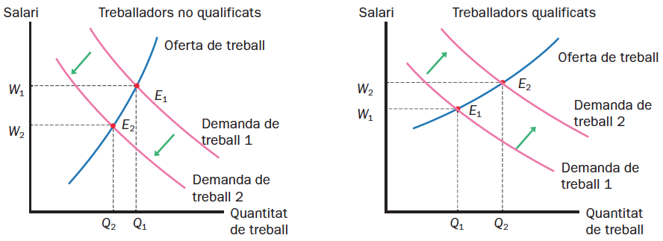
El mercat de treball
Productivitat i salaris
L’atur
Estadístiques d’ocupació
Les polítiques d’ocupació
Evolució del mercat laboral
Béns de producció emprats
Certes màquines, mitjans de transport, instal·lacions, etc. són més productius que altres i afavoreixen, al seu torn, que el treballador també ho serà.
Avenços tecnològics i salaris
Els avenços tecnològics propicien un efecte de cercle viciós sobre els treballadors no qualificats.

Slide 7
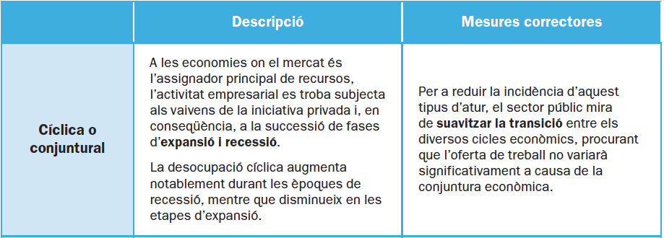
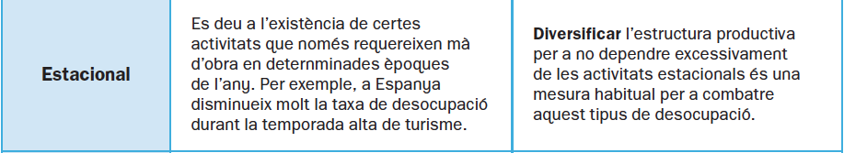
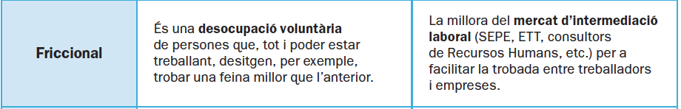
El mercat de treball
Productivitat i salaris
L’atur
Estadístiques d’ocupació
Les polítiques d’ocupació
Evolució del mercat laboral
Tipus de desocupació (I)

Slide 8
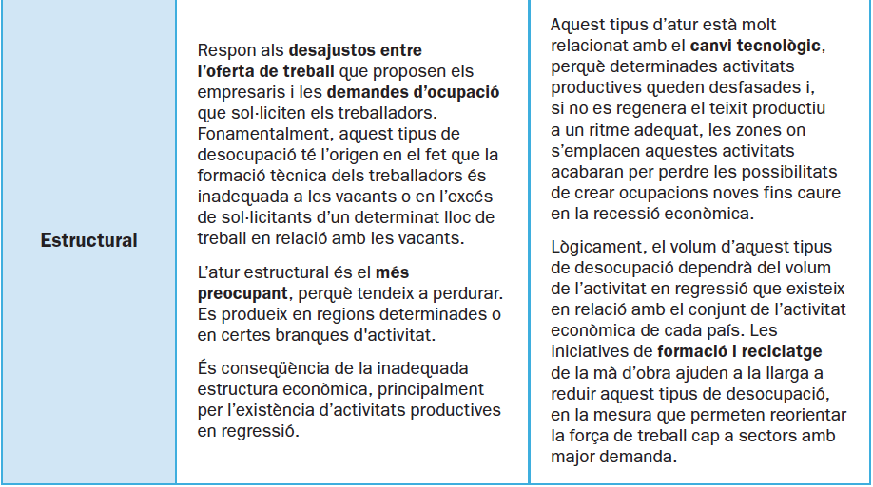
El mercat de treball
Productivitat i salaris
L’atur
Estadístiques d’ocupació
Les polítiques d’ocupació
Evolució del mercat laboral
Tipus de desocupació (II)

Slide 9
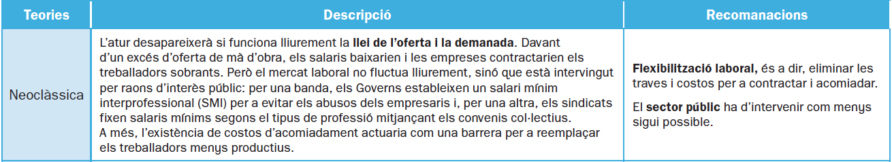
El mercat de treball
Productivitat i salaris
L’atur
Estadístiques d’ocupació
Les polítiques d’ocupació
Evolució del mercat laboral
Causes de la desocupació

Slide 10
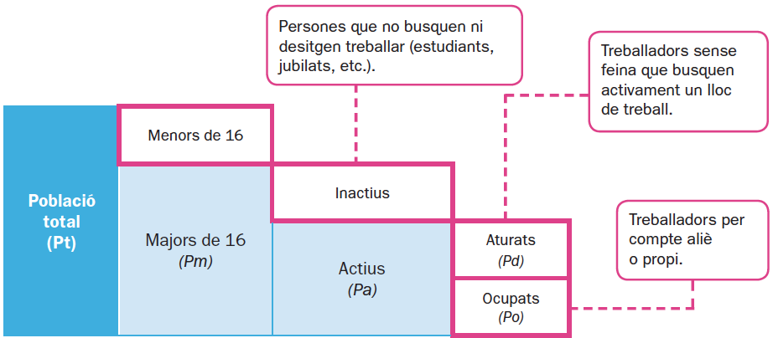
El mercat de treball
Productivitat i salaris
L’atur
Estadístiques d’ocupació
Les polítiques d’ocupació
Evolució del mercat laboral
Els grups de població

Slide 11
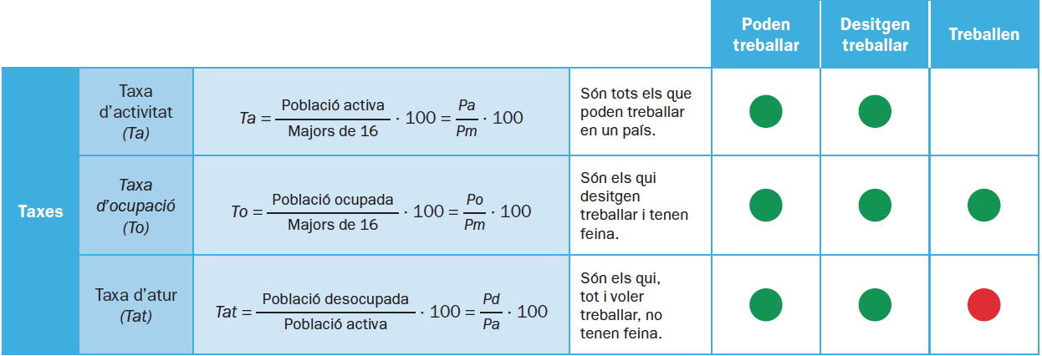
El mercat de treball
Productivitat i salaris
L’atur
Estadístiques d’ocupació
Les polítiques d’ocupació
Evolució del mercat laboral
Les taxes d’ocupació

Slide 12

El mercat de treball
Productivitat i salaris
L’atur
Estadístiques d’ocupació
Les polítiques d’ocupació
Evolució del mercat laboral
Les estadístiques d’ocupació

Slide 13
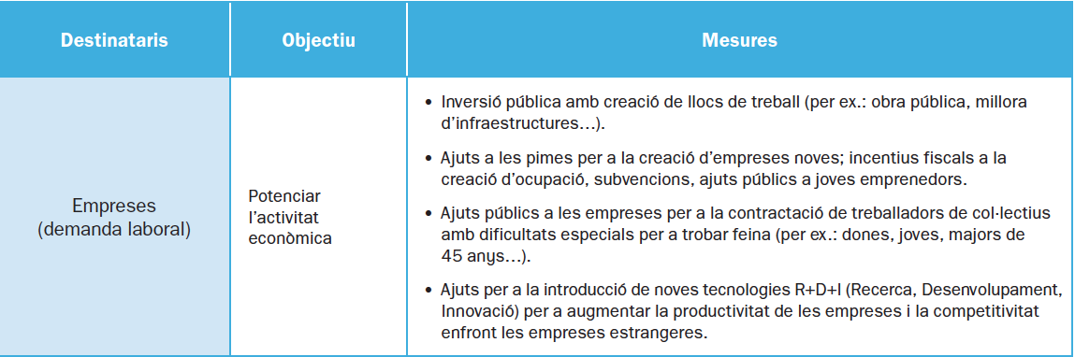
El mercat de treball
Productivitat i salaris
L’atur
Estadístiques d’ocupació
Les polítiques d’ocupació
Evolució del mercat laboral
Polítiques d’ocupació actives (I)

Slide 14
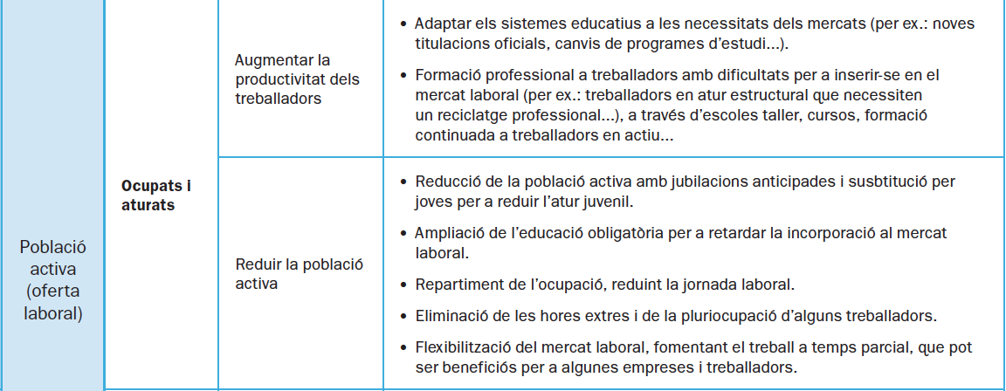
El mercat de treball
Productivitat i salaris
L’atur
Estadístiques d’ocupació
Les polítiques d’ocupació
Evolució del mercat laboral
Polítiques d’ocupació actives (II)

Slide 15
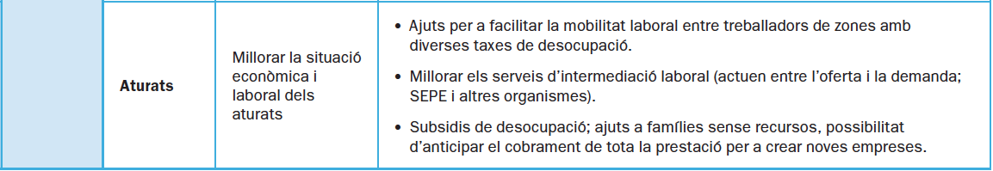

El mercat de treball
Productivitat i salaris
L’atur
Estadístiques d’ocupació
Les polítiques d’ocupació
Evolució del mercat laboral
Polítiques d’ocupació passives

Slide 16
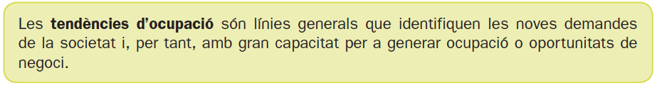

El mercat de treball
Productivitat i salaris
L’atur
Estadístiques d’ocupació
Les polítiques d’ocupació
Evolució del mercat laboral
Tendències d’ocupació
En tots els sectors amb potencial per a crear ocupació hi ha al darrere la component tecnològica:
Indústria de l’oci
Economia verda
Economia circular
Serveis de cures
Qualitat de vida

Slide 17
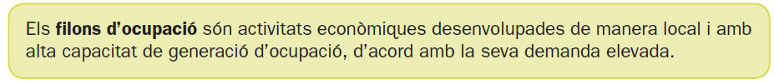
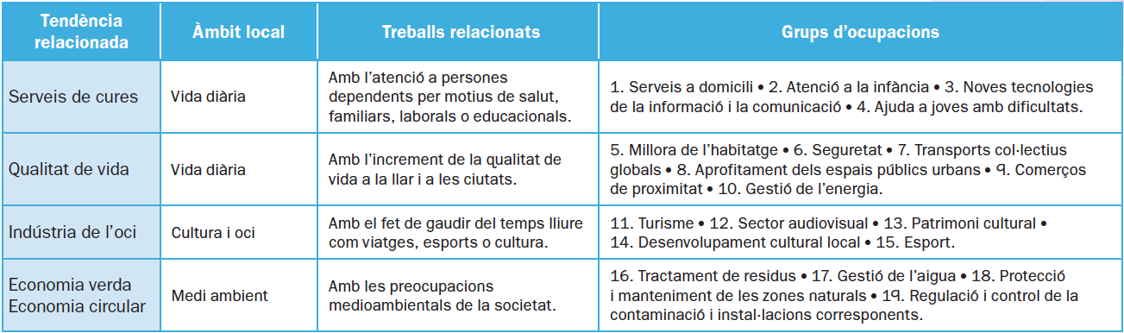
El mercat de treball
Productivitat i salaris
L’atur
Estadístiques d’ocupació
Les polítiques d’ocupació
Evolució del mercat laboral
Oportunitats d’ocupació

